Slide 1

Организация работы психолого-педагогического консилиума в образовательной организации
Департамент образования и науки Курганской области
ГБУ «Центр помощи детям»
Трофимова Н.С.,
Педагог-психолог ЦПМПК Курганской области

Slide 2
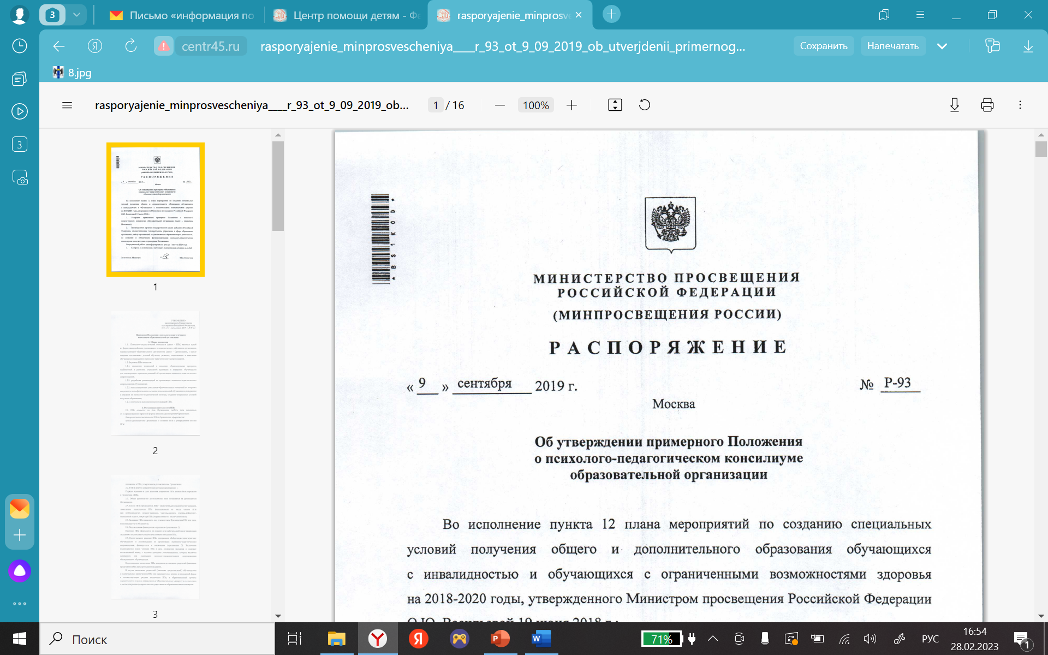

Slide 3
Цель и задачи ППк
Цель: создание оптимальных условий обучения, воспитания, развития, социализации и адаптации обучающихся посредством психолого-педагогического сопровождения
Задачи:
выявление трудностей в освоении ОП, особенностей в развитии, социальной адаптации и поведении обучающихся для последующего принятия решения об организации психолого-педагогического сопровождения
разработка рекомендаций по организации психолого-педагогического сопровождения обучающихся
консультирование участников образовательных отношений по вопросам актуального психофизического состояния и возможностей обучающихся; содержания и оказания им психолого-педагогической помощи, создание специальных условий получения образования
контроль за выполнением рекомендаций ППк

Slide 4
Состав ППк
Председатель ППк- заместитель руководителя организации
Заместитель председателя ППк (определённый из числа членов ППк при необходимости)
Педагог-психолог
Учитель-логопед
Учитель-дефектолог
Социальный педагог
Секретарь ППк (определённый из числа членов ППк)

Slide 5
Деятельность ППк
Заседания ППк подразделяются на плановые и внеплановые. Периодичность заседаний определяется запросом ОО
Деятельность специалистов ППк осуществляется бесплатно
Специалисты, включённые в состав ППк, выполняют работу в рамках основного рабочего времени
Специалисты составляют индивидуальный план работы в соответствии с планом заседаний ППк и запросами участников образовательных отношений

Slide 6
Алгоритм организации дальнейшей работы по результатам СПТ в ОО
5. Рассмотреть результаты СПТ на заседании психолого-педагогического консилиума
5.1. Утвердить списки обучающихся (студентов) группы «высочайшего» риска
5.2. Утвердить индивидуальные планы психолого-педагогического сопровождения обучающихся группы «высочайшего» риска
Включить в них не менее 3 дополнительных диагностических мероприятий (можно использовать плановые и внеплановых диагностические мероприятия текущего учебного года). Использовать методики, рекомендованные Минпросвещением России и Координационным советом по развитию психологической службы в системе образования Курганской области. При планировании в случае отсутствия в образовательной организации педагога-психолога использовать муниципальную модель оказания психологической помощи
Назначить ответственного за исполнением мероприятий индивидуальных планов психолого-педагогического сопровождения обучающихся группы «высочайшего» риска
При выявлении признаков суицидального поведения организовать работу в соответствии с Алгоритмом действий образовательных организаций по предупреждению и выявлению фактов проявления суицидального поведения обучающихся в образовательных организациях Курганской области

Slide 7
Алгоритм организации дальнейшей работы по результатам СПТ в ОО
5.3. Утвердить списки обучающихся (студентов) группы «высокого» риска
5.4. Утвердить индивидуальные планы психолого-педагогического сопровождения обучающихся группы «высокого» риска
Включить в них не менее 3 дополнительных диагностических мероприятий (можно использовать плановые и внеплановых диагностические мероприятия текущего учебного года). Использовать методики, рекомендованные Минпросвещением России и Координационным советом по развитию психологической службы в системе образования Курганской области. При планировании в случае отсутствия в образовательной организации педагога-психолога использовать муниципальную модель оказания психологической помощи

Slide 8
Выявление обучающихся с трудностями в обучении
Наблюдение
Обращение ППк
Информирование родителей (ЗП)
Обследование специалистами ППк
Заседание ППк
Разработка плана ПП соправождения обучающегося
Направление обучающегося в ПМПК для уточнения ОМ
Трудности в освоении ОП: адаптационные, поведенческие, интеллектуальные, речевые и т.д.)
Составление педагогической характеристики
Обращение в ППк
Заседание ППк

Slide 9
Рекомендации ППк
(на основе заключения ПМПК)
Рекомендации ППк по организации психолого-педагогического сопровождения обучающегося с ОВЗ конкретизируют, дополняют рекомендации ПМПК
разработка АООП, ИУП
адаптация КИМов
использование специальных учебников, учебных пособий и дидактических материалов
предоставление услуг тьютора, ассистента (помощника) оказывающего обучающемуся необходимую техническую помощь, услуг по сурдопереводу, тифлопереводу, в том числе на период: адаптации обучающегося в ОО, учебную четверть, полугодие, учебных год, на постоянной основе; индивидуально или на группу обучающихся
проведение групповых и (или) индивидуальных коррекционных занятий

Slide 10
Рекомендации ППк
(на основе медицинского заключения)
Рекомендации ППк по организации психолого-педагогического сопровождения обучающегося с ОВЗ на основе медицинского заключения могут включать условия обучения, воспитания и развития, требующие организации обучения по ИУП, учебному расписанию, организации медицинского сопровождения, в том числе:
дополнительный выходной день
организация увеличения/ снижения двигательной нагрузки в течение учебного дня
предоставление дополнительных перерывов для приёма пищи, лекарств
снижение объема учебной нагрузки (по медицинским показаниям)
предоставление услуг ассистента (помощника), оказывающего необходимую техническую помощь

Slide 11
Рекомендации ППк
(для обучающихся с трудностями в обучении и (или) поведении)
Рекомендации ППк по организации психолого-педагогического сопровождения обучающегося испытывающего трудности в освоении ООП, развитии и социальной адаптации могут включать:
проведение групповых и (или) индивидуальных коррекционно-развивающих и компенсирующих занятий с обучающимися
разработку ИУП обучающегося
адаптацию учебного материала и КИМов
профилактику асоциального (девиантного) поведения обучающегося
другие условия психолого-педагогического сопровождения обучающегося в рамках компетенции ОО
Рекомендации по организации психолого-педагогического сопровождения реализуются на основе письменного согласия родителей (ЗП)

Slide 12
Контроль выполнения рекомендаций ППк
порядок контроля выполнения рекомендаций ППк определяется образовательной организацией, ППк (в форме локального акта ОО или решения ППк)
механизм и график проведения контроля выполнения рекомендаций ППк должен быть понятен всем участникам образовательных отношений
программа сопровождения должна иметь возможность внесения в неё корректировок с учётом результатов эффективности рекомендаций ППк (должна быть утверждена ППк)

Slide 13
Документация ППк
Приказ о создании ППк с утверждённым составом специалистов ППк
Положение о ППк
План работы ППк на год
Журнал учета заседаний ППк и обучающихся, прошедших ППк
Журнал регистрации коллегиальных заключений ППк
Журнал обращения к специалистам ППк
Журнал регистрации направлений на ПМПК
Протоколы заседаний ППк
Карта развития обучающегося
Отчёт о работе ППк за год

Slide 14
СПАСИБО
ЗА ВНИМАНИЕ
Адрес нашего сайта
www.centr45.ru

